Slide 1
Aula dia 15/04
Segundo ano
Colégio Dinâmico
Professora: Adriana Batista
Matemática 1.
Frente 212

Slide 2

PIRÂMIDES

Slide 3
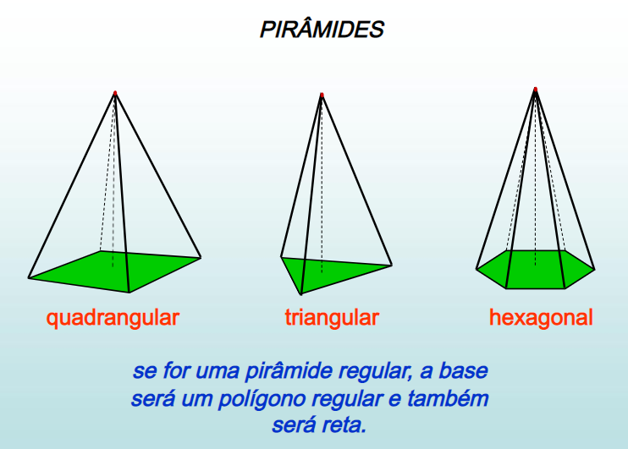

Slide 4
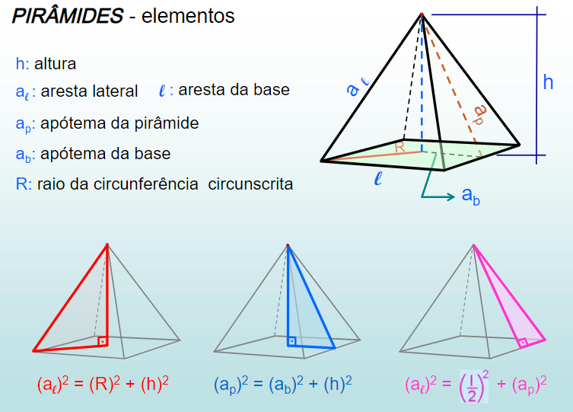

Slide 5
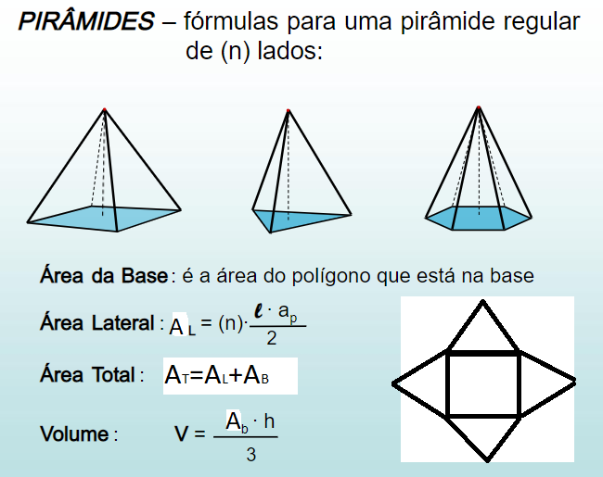

Slide 6
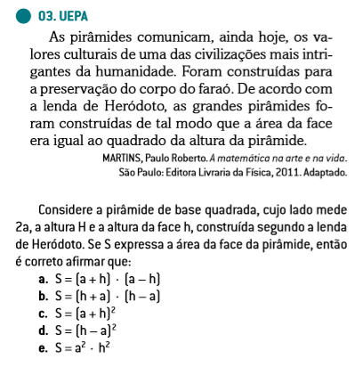
MÓDULO 75 – Pág. 84:

Slide 7
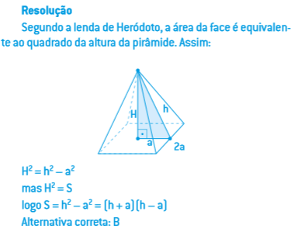
MÓDULO 75 – Pág. 84:

Slide 8
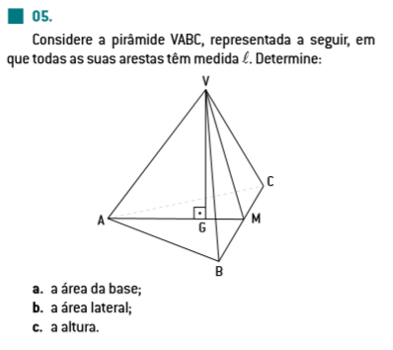
MÓDULO 75 – Pág. 84:

Slide 9
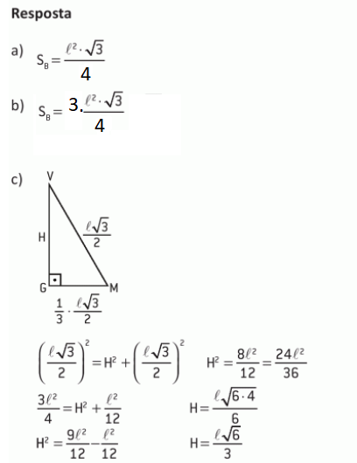
MÓDULO 75 – Pág. 84:

Slide 10
MÓDULO 75 – Pág. 84:

Slide 11
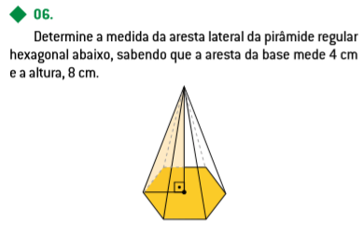
MÓDULO 75 – Pág. 85:

Slide 12
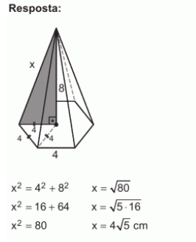
MÓDULO 75 – Pág. 85:

Slide 13
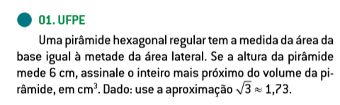
MÓDULO 76 – Pág. 87:

Slide 14
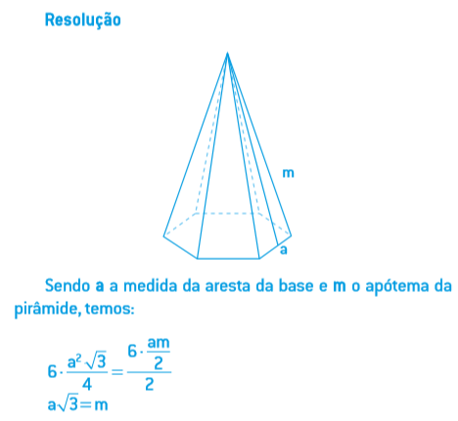
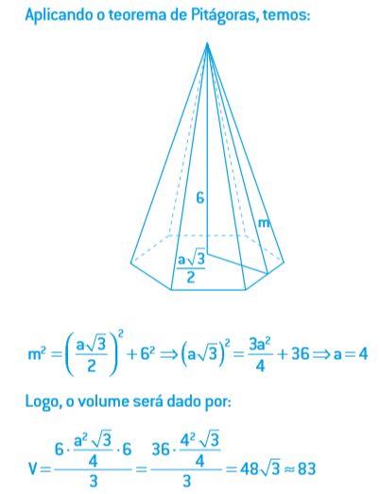
MÓDULO 76 – Pág. 87:

Slide 15
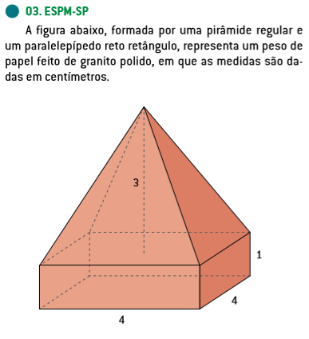
MÓDULO 76 – Pág. 88:

Slide 16
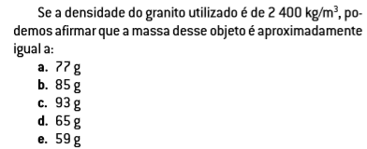
MÓDULO 76 – Pág. 88:

Slide 17
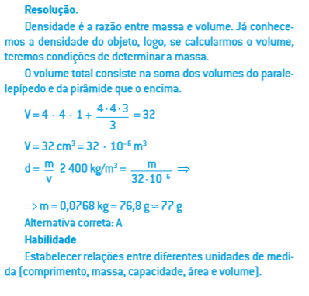
MÓDULO 76 – Pág. 88:

Slide 18
EXERCÍCIOS PROPOSTOS
Módulo 75 - Página 86
Exercícios:
  08 e 09
  Módulo 76 – Página 88 e 89
  Exercícios:
  05 e 06

Slide 19

OBRIGADA!!!

